Slide 1
ÔN TẬP
Chủ đề 5, 6
(3 tiết)

Slide 2
ÔN TẬP
CHỦ ĐỀ 5:
VỊ TRÍ, GIỚI HẠN – KHOÁN SẢN VÙNG ĐẤT LIỀN VÀ BIỂN VIỆT NAM
CHỦ ĐỀ 6:
ĐỊA HÌNH VIỆT NAM

Slide 3
ÔN TẬP
CHỦ ĐỀ 5: VỊ TRÍ, GIỚI HẠN – KHOÁN SẢN VÙNG ĐẤT LIỀN VÀ BIỂN VIỆT NAM
VỊ TRÍ, GIỚI HẠN, HÌNH DẠNG LÃNH THỔ VIỆT NAM
Trình bày vị trí, giới hạn, đặc điểm của:
+ Phần đất liền
+ Phần biển
+ Vùng trời
Nêu những điểm nổi bật của vị trí địa lí tự nhiên nước ta

Slide 4
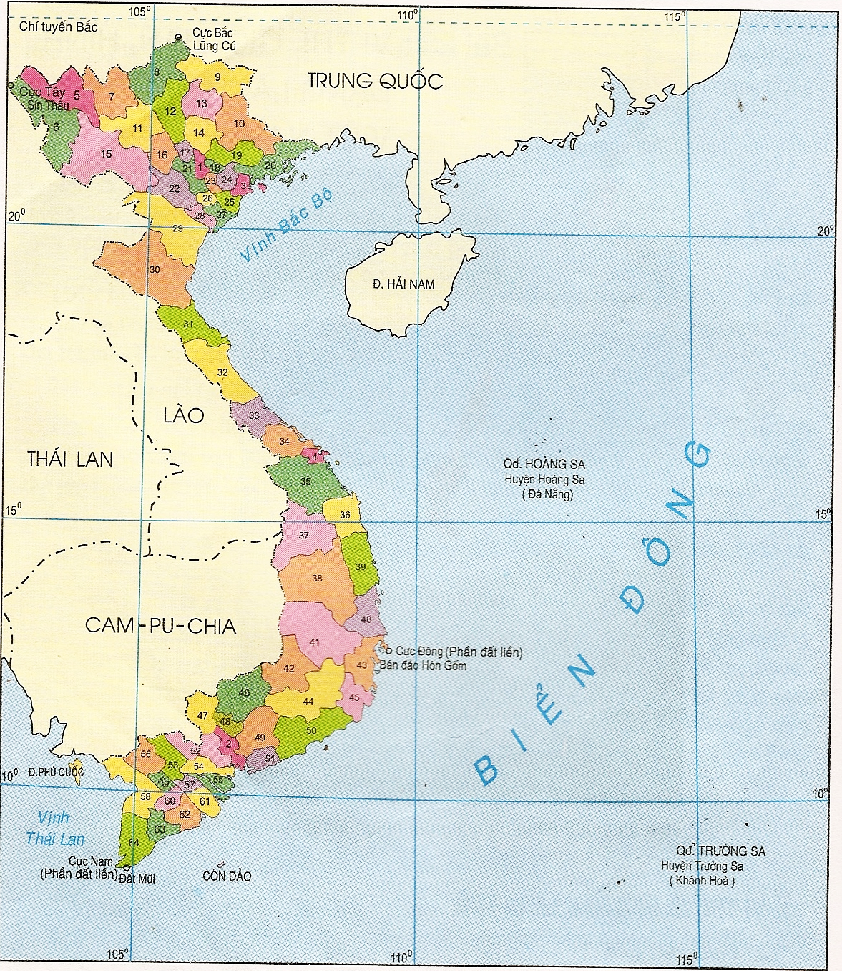
SÍN THẦU, ĐIỆN BIÊN (102⁰10 Đ)
LŨNG CÚ,HÀ GIANG (23⁰23’ B )
Phần đất liền
15 vĩ độ
VẠN THẠNH,KHÁNH HOÀ (109⁰24’ Đ)
ĐẤT MŨI, CÀ MAU (8⁰ 34’B)
Hình 23.2.Bản đồ hành chính Việt Nam

Slide 5
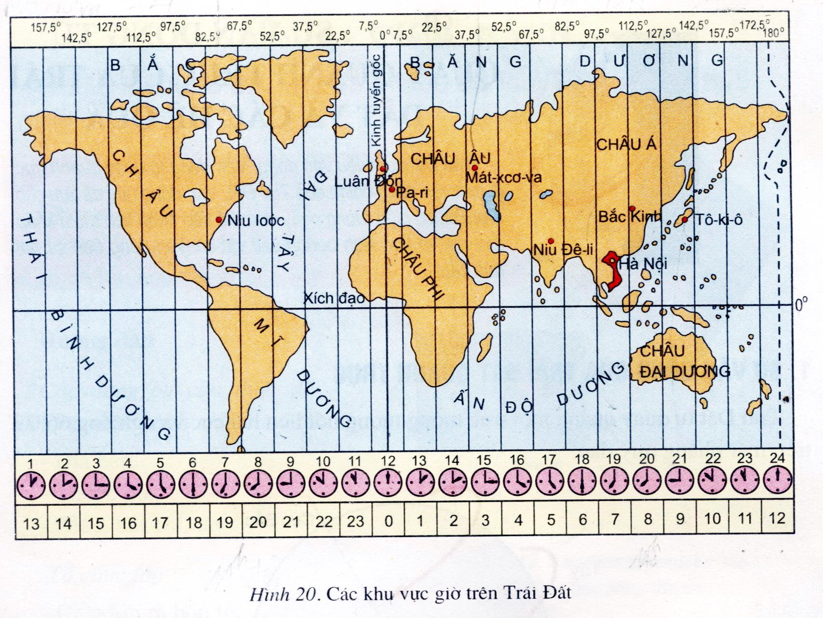
Trung Quốc
331,212 Km²
Lào
Campuchia

Slide 6
I. VỊ TRÍ VÀ GIỚI HẠN, HÌNH DẠNG LÃNH THỔ VIỆT NAM
* Phần đất liền
Diện tích : 331. 212 km²
- Nằm từ 23⁰23’B – 8⁰34’B => kéo dài trên 15 vĩ độ (thuộc đới khí hậu nhiệt đới)
- Nước ta nằm trong múi giờ số 7 theo giờ GMT

Slide 7
Phần biển
Hình 23.2.Bản đồ hành chính Việt Nam

Slide 8
* Phần biển:
- Biển nước ta nằm phía Đông và Đông Nam lãnh thổ với diện tích khoảng 1 triệu km², có nhiều đảo, quần đảo.
* Vùng trời
Là khoảng không gian bao trùm lên trên lãnh thổ nước ta

Slide 9
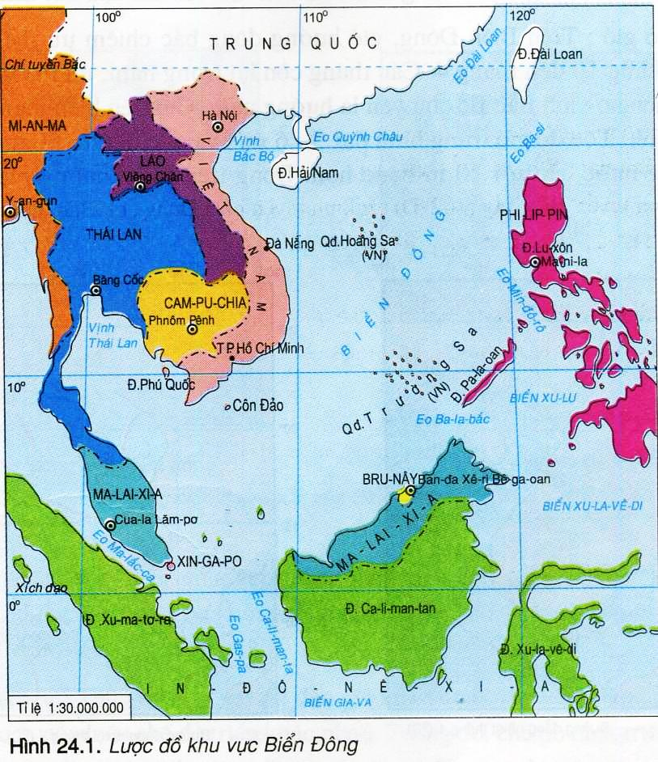
Nêu những điểm nổi bật của vị trí địa lí tự nhiên nước ta?

Slide 10
* Những điểm nổi bật của vị trí địa lí tự nhiên nước ta:
Vị trí nội chí tuyến
Vị trí gần trung tâm khu vực Đông Nam Á
Vị trí cầu nối giữa đất liền và biển, giữa các nước ĐNA đất liền và ĐNA hải đảo.
Vị trí tiếp xúc của các luồng gió mùa và các luồng sinh vật.

Slide 11
ÔN TẬP
CHỦ ĐỀ 5: VỊ TRÍ, GIỚI HẠN – KHOÁN SẢN VÙNG ĐẤT LIỀN VÀ BIỂN VIỆT NAM
I. VỊ TRÍ, GIỚI HẠN, HÌNH DẠNG LÃNH THỔ VIỆT NAM
II. VÙNG BIỂN VIỆT NAM
Dựa vào kiến thức đã học , hãy trình bày về:
Diện tích, giới hạn của biển Đông và biển Việt Nam
Đặc điểm khí hậu và hải văn của biển Đông và biển Việt Nam
Tài nguyên biển nước ta
Môi trường biển nước ta

Slide 12
VÙNG BIỂN VIỆT NAM
* Diện tích, giới hạn:
*Biển Đông:
- Diện tích: 3.477.000 km².
-Là biển lớn, rộng và tương đối kín, nằm trong vùng nhiệt đới gió mùa ĐNA.
-Trải rộng từ xích đạo đến chí tuyến Bắc.
*Biển Việt Nam:
- Diện tích khoảng 1triệu km², là một bộ phận của biển Đông.

Slide 13
VÙNG BIỂN VIỆT NAM
* Đặc điểm khí hậu của biển:
*Chế độ gió:
- Gió trên biển mạnh hơn trên đất liền.
- Có 2 mùa gió:
+ Gió Đông Bắc từ tháng 10→ 4.
+ Gió Tây Nam từ tháng 5→ 9.
*Chế độ nhiệt:
- Nhiệt độ TB là >23⁰C, biển nóng quanh năm.
- Biên độ nhiệt nhỏ hơn trên đất liền.

Slide 14
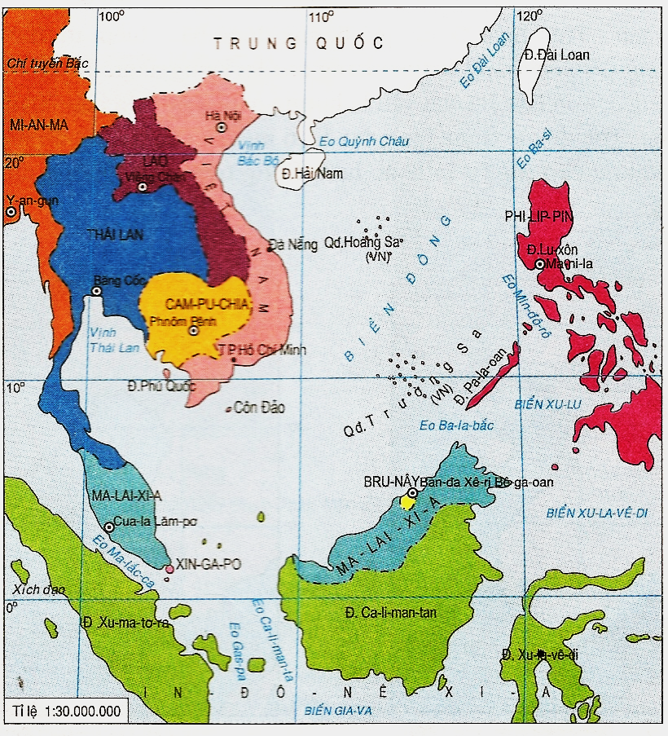
VÙNG BIỂN VIỆT NAM
*Chế độ gió:

Slide 15
*Chế độ mưa:
Mưa ít hơn trên đất liền.
* Đặc điểm hải văn của biển:
- Dòng biển tương ứng hai mùa gió.
+ Mùa đông: hướng Đông Bắc – Tây Nam
+ Mùa hạ: hướng Tây Nam – Đông Bắc
- Chế độ thủy triều phức tạp (tạp triều, nhật triều, bán nhật triều). Vịnh Bắc Bộ có chế độ nhật triều điển hình.
- Độ muối bình quân 30 - 33‰.

Slide 16
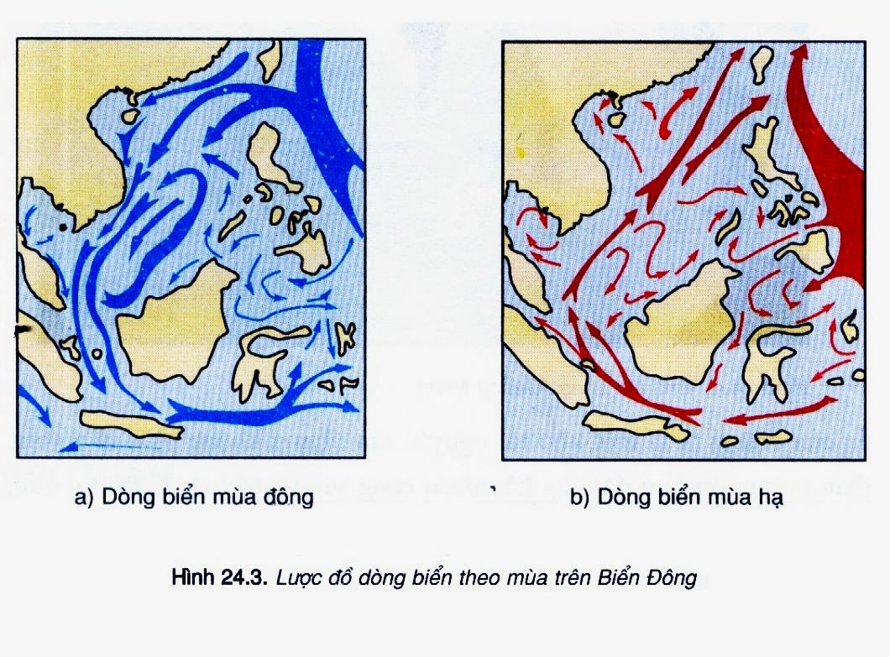
Nhóm 4: Tìm hiểu về dòng biển, chế độ thuỷ triều và độ mặn.
-Quan sát H. 24.3 xác định hướng chảy của các dòng biển theo mùa.
-Chế độ thuỷ triều của biển Đông diễn ra như thế nào?
-Độ mặn của biển Đông là bao nhiêu?
Mùa Đông hướng chảy ĐB-TN
Mùa hạ hướng chảy TN-ĐB

Slide 17
* Tài nguyên biển:
+ Tài nguyên thuỷ hải sản -> ngư nghiệp, nghiên cứu khoa học.
+ Tài nguyên khoáng sản -> khai thác và chế biến khoáng sản biển.
+ Mặt nước -> giao thông vận tải trong nước và quốc tế.
+ Biển đẹp, có nhiều vũng vịnh -> du lịch, xây dựng cảng…

Slide 18
* Môi trường biển:
- Còn khá trong lành, tuy nhiên một số vùng biển ven bờ đã bị ô nhiễm-> nguồn lợi hải sản có chiều hướng giảm sút.
=> Cần khai thác hợp lí tài nguyên và bảo vệ môi trường biển.

Slide 19
III. TÀI NGUYÊN KHOÁNG SẢN VIỆT NAM
Hãy chứng minh Việt Nam là nước giàu tài nguyên khoáng sản?
Hiện trạng tài nguyên khoáng sản nước ta hiện nay ra sao?
Chúng ta cần làm gì để bảo vệ nguồn tài nguyên quý giá này?

Slide 20
III. TÀI NGUYÊN KHOÁNG SẢN VIỆT NAM
* Việt Nam là nước giàu tài nguyên khoáng sản
- Khoáng sản nước ta phong phú và đa dạng.
- Phần lớn khoáng sản có trữ lượng vừa và nhỏ.
- Một số khoáng sản có trữ lượng lớn: sắt, than, thiếc, crôm, dầu mỏ, bôxit, đá vôi...

Slide 21
* Vấn đề khai thác và bảo vệ tài nguyên khoáng sản
- Có nhiều nguyên nhân làm cho tài nguyên khoáng sản nước ta đang bị cạn kiệt.
- Cần thực hiện tốt Luật khoáng sản để khai thác hợp lí, sử dụng tiết kiệm và có hiệu quả nguồn tài nguyên khoáng sản quý giá của nước ta.

Slide 22
ÔN TẬP
CHỦ ĐỀ 5: VỊ TRÍ, GIỚI HẠN – KHOÁN SẢN VÙNG ĐẤT LIỀN VÀ BIỂN VIỆT NAM
CHỦ ĐỀ 6: ĐỊA HÌNH VIỆT NAM

Slide 23
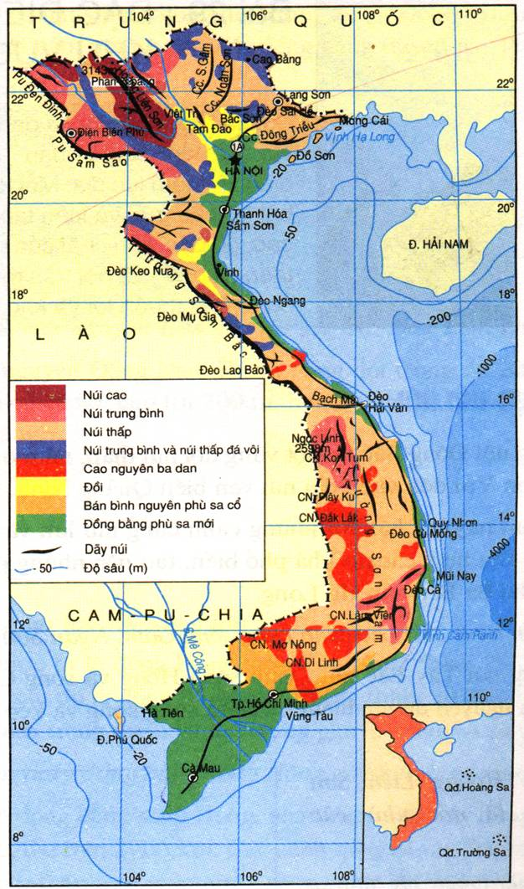
ĐẶC ĐIỂM ĐỊA HÌNH VIỆT NAM
Nêu những đặc điểm nổi bật về địa hình nước ta?

Slide 24
I. ĐẶC ĐIỂM ĐỊA HÌNH VIỆT NAM
1. Đồi núi là bộ phận quan trọng nhất của cấu trúc địa hình việt nam
2. Địa hình nước ta được tân kiến tạo nâng lên và tạo thành nhiều bậc kế tiếp nhau
3. Địa hình nước ta mang tính chất nhiệt đới gió mùa và chịu tác động mạnh mẽ của con người

Slide 25
ĐẶC ĐIỂM ĐỊA HÌNH VIỆT NAM
Chứng minh đồi núi là bộ phận quan trọng nhất trong cấu trúc địa hình Việt Nam?

Slide 26
ĐẶC ĐIỂM ĐỊA HÌNH VIỆT NAM
1. Đồi núi là bộ phận quan trọng nhất của cấu trúc địa hình việt nam
- Đồi núi chiếm 3/4 diện tích lãnh thổ.
Chủ yếu là đồi núi thấp , dưới 1000m chiếm 85%,
núi cao trên 2000m chỉ chiếm 1%.
Cao nhất là D. Hoàng Liên Sơn với đỉnh Phan-xi-păng
3143m
Đồng bằng chiếm 1/4 lãnh thổ.

Slide 27
ĐẶC ĐIỂM ĐỊA HÌNH VIỆT NAM
2. Địa hình nước ta được tân kiến tạo nâng lên và tạo thành nhiều bậc kế tiếp nhau
- Địa hình nước ta được Tân kiến tạo và Cổ kiến tạo tạo nên.
- Địa hình nước ta được Tân kiến tạo nâng lên và tạo thành
nhiều bậc kế tiếp nhau: núi đồi, đồng bằng, thềm lục địa…
- Hướng nghiêng : TB – ĐN
- Địa hình có 2 hướng chính: TB – ĐN và vòng cung.

Slide 28
ĐẶC ĐIỂM ĐỊA HÌNH VIỆT NAM
Đọc tên và xác định các dãy nứi có hướng Tây Bắc – Đông Nam và các dãy núi có hướng vòng cung?

Slide 29
ĐẶC ĐIỂM ĐỊA HÌNH VIỆT NAM
3. Địa hình nước ta mang tính chất nhiệt đới gió mùa và chịu tác động mạnh mẽ của con người
- Địa hình luôn biến đổi do tác động mạnh mẽ của môi
trường nhiệt đới gió mùa ẩm và do sự khai phá của con người.

Slide 30
II. ĐẶC ĐIỂM CÁC KHU VỰC ĐỊA HÌNH VIỆT NAM
-Nước ta chia làm mấy khu vực địa hình khác nhau?
-Kể tên và trình bày đặc điểm của từng khu vực địa hình đó?

Slide 31
II. ĐẶC ĐIỂM CÁC KHU VỰC ĐỊA HÌNH
1. Khu vực đồi núi
2. Khu vực đồng bằng
3. Địa hình bờ biển và thềm lục địa

Slide 32
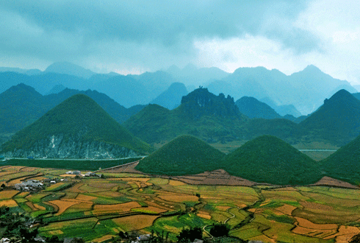
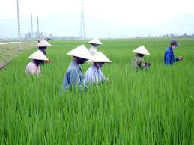
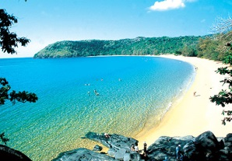
Vùng núi Đông Bắc
Vùng núi Tây Bắc
Khu vực đồi núi
Vùng núi Trường Sơn Bắc
Vùng núi và cao nguyên
Trường Sơn Nam
CÁC KHU VỰC ĐỊA HÌNH
ĐB sông Hồng
Đồng bằng
châu thổ
ĐB S.Cửu Long
Khu vực đồng bằng
Đồng bằng duyên hải miền Trung
Bờ biển mài mòn
Bờ biển
Bờ biển bồi tụ
Bờ biển
và thềm lục địa
Thềm lục địa

Slide 33
Chúc thầy cô khỏe, các em học giỏi.
Chúc các em học giỏi.

